Slide 1
BİLGİSAYAR KULLANIMI VE SAĞLIK
BİLGİSAYAR KULLANIMINDA DİKKAT EDİLMESİ GEREKEN NOKTALAR

Slide 2
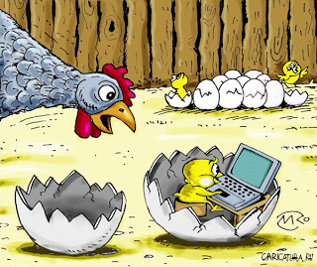
BİLGİSAYAR HER YERDE!
Ödev yapmaktan grafik çizmeye, uçak kullanmaktan süt sağmaya, tıptan ticarete, işte, okulda, evde her yerde kullandığımız bilgisayarların bize sunduğu yararları saymakla bitiremeyiz.

Slide 3

BİLGİSAYAR VE SAĞLIK
Bilgisayarların, bilinçsizce ve uzun süre kullanıldığı zaman sağlık sorunlarına neden olabildiği de bir gerçek.
Bu sağlık sorunları kimilerinde ellerde, bileklerde, kollarda, omuzlarda, boyunda ve sırtta ağrı, tutulma veya kasılmayla kendini gösterirken, kimilerinde halsizlik, isteksizlik ve görme bozuklukları olarak ortaya çıkabiliyor.

Slide 4
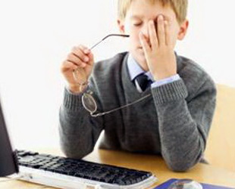
BİLGİSAYAR BAŞINDA İKEN..
Birçok kişi bilgisayar başında iken, nasıl oturduğunu çoktan unutmuş, sırt öne eğilmiş, eller klavye ya da fare üstünde, gözleri ekrana kilitlenmiş vaziyette zamanın ne kadar hızlı geçtiğinden habersizdir.
Ancak bilgisayar başından kalktıklarında; gözlerinde yanma, boyun kaslarında ağrı ve sertleşme, elde uyuşukluk, yorgunluk gibi şikâyetlerden söz etmeye başlarlar.

Slide 5
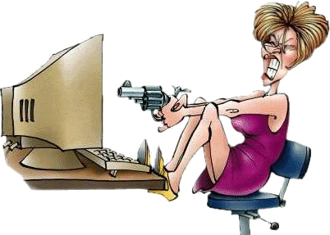

PEKİ NE YAPMALIYIZ?
Yanlış bilgisayar kullanımından kaynaklanan sağlık sorunlarından etkilenmek istemiyorsanız, bilgisayar kullanırken dikkat etmeniz gereken bazı kurallar var..

Slide 6

BİLGİSAYAR SATIN ALIRKEN…
Bilgisayar satın alırken işlemcisinin, bellek kapasitesinin veya çoklu ortam özelliklerinin yanında bilgisayar monitörünün ne kadar radyasyon yaydığı, klavye ve faresinin ergonomik olup olmadığı gibi konulara da dikkat edin.

Slide 7
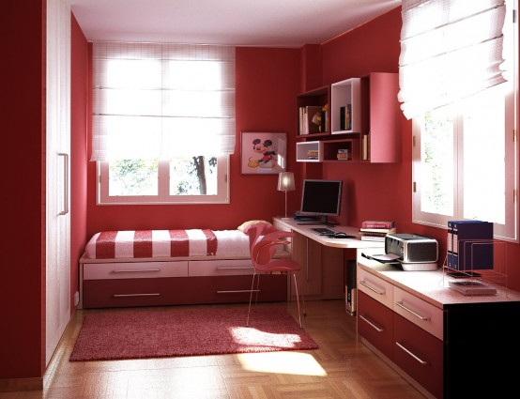
ORTAMI HAVALANDIRIN
Bilgisayarın bulunduğu mekânın havasının mutlaka belli aralıklarla nemlendirilmesini sağlayın.

Slide 8
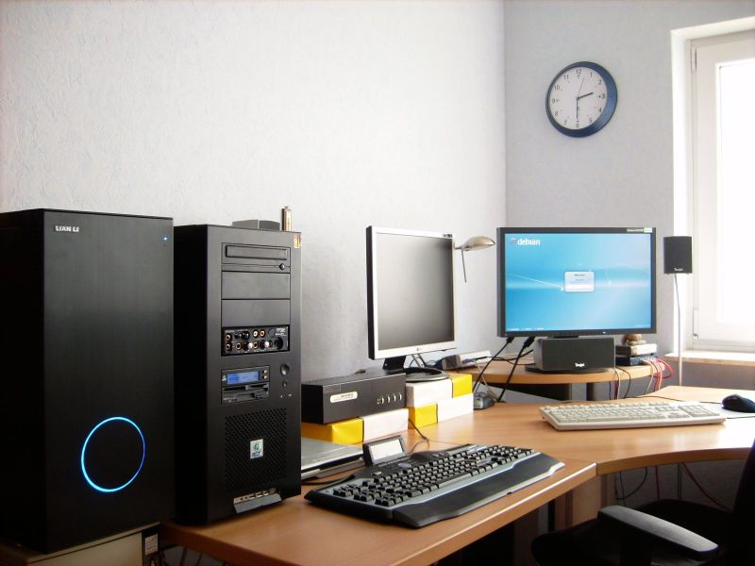
ÇALIŞMA ORTAMINI DÜZENLEYİN
İşyerinde, okulda veya evde bulunan bilgisayarı ortaklaşa kullanırken her oturduğunuzda çalışma ortamını ihtiyaçlarınıza göre ayarlayın.

Slide 9
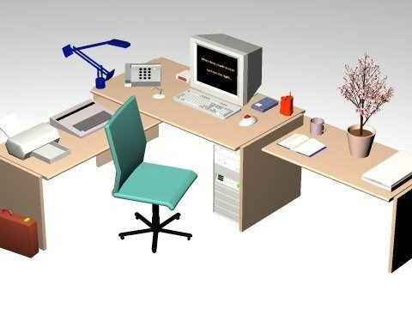
MASANIZI DÜZENLEYİN
Sık kullandığınız kâğıtları, kitapları veya diğer araç gereçleri kolayca uzanabileceğiniz mesafelerde tutun.

Slide 10
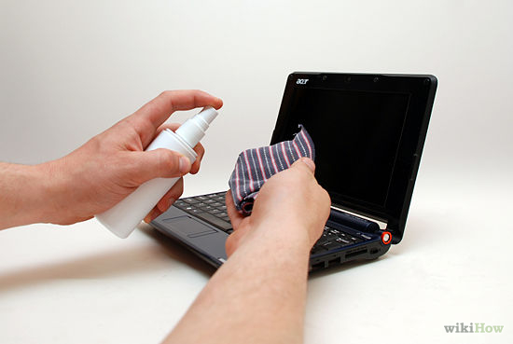
TEMİZLİĞE DİKKAT!
Ortamın ve ekranın tozunun ıslak bezle sık sık alınması ekrandaki görüntünün netleşmesini sağlar.

Slide 11
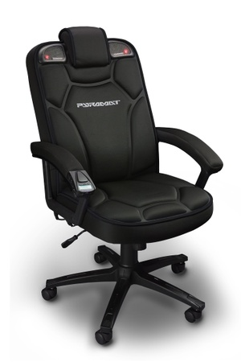
AYARLANABİLİR SANDALYE KULLANIN
Çalışma sandalyesi satın alırken yükseklik ile sırtlığının ayarlanabilir olup olmadığına dikkat edin.
Sandalyenin yanlarda kolları dinlendirebilecek yerlerinin olması ve sırtlığının dik olması çalışma sırasında sizi rahat ettirir.
Sandalyeye oturduğunuz zaman başınızın dik, sırtınız destekli, kollarınız rahat, gözleriniz ekranın tam karşısında olsun.
Ekrana olan uzaklığınızın 50-70 cm arasında olmasına özen gösterin.

Slide 12
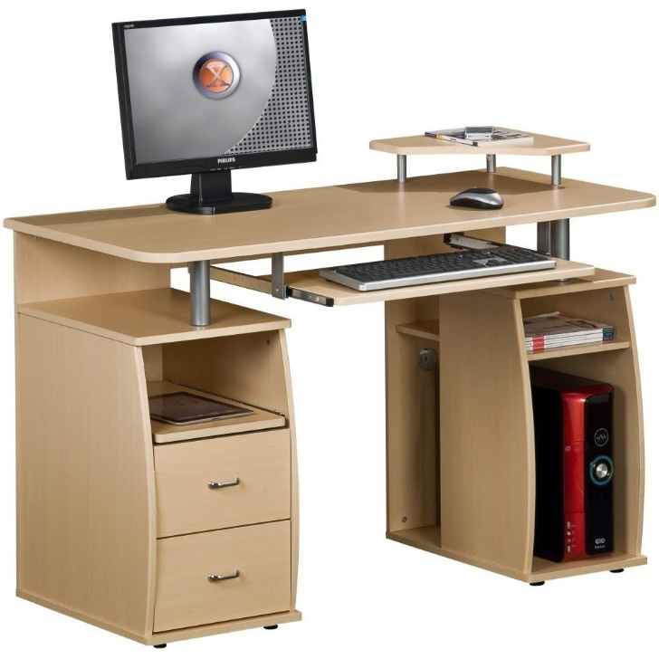
UYGUN MASA SEÇİMİ
Yüksek masalar çalışmak için uygun değildir. Oturulan masanın yüksek olmaması, omuzların yüksekte kalmaması gerekir. Omuzlar ne aşağı inmeli ne de yukarı çıkmalıdır.

Slide 13
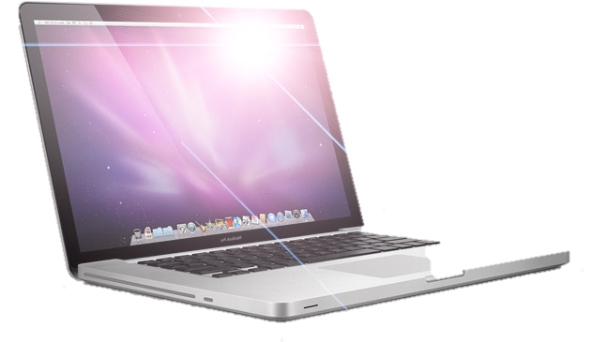
IŞIK YANSIMALARINDAN KORUNUN
Oda aydınlatması için gündüzleri gün ışığı kullanın. Akşamları ise lambanın ışık şiddetinin normalden yarı yarıya daha az olmasını sağlayarak ışık yansımalarını aza indirmeye çalışın. Monitörünüzü yan tarafı pencereye bakacak biçimde yerleştirerek pencereden gelen ışık yansımalarından korunun.

Slide 14

UZUN SÜRE HAREKETSİZ KALMAYIN
Uzun süre hareketsiz oturmak rahatsızlık ve kas yorulmasına yol açabileceği için, çalışırken küçük molalar verilip esneme egzersizleri yapılmalıdır. Bilgisayarda uzun süre çalışacaksanız en azından saatte bir, mümkünse daha da sık olarak kısa molalar verin.

Slide 15
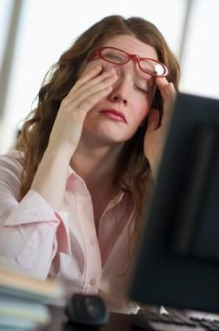
EKRANA BAKARKEN..
Gözlerinizi kırpmayı unutmayın. Aslında göz kırpmak düşünmeksizin, kendiliğinden yaptığımız bir eylemdir.
Ancak insanlar normal şartlarda bilgisayar kullanırken daha az göz kırpar. Bu durum gözler için zararlıdır. Göz kırpmak, gözlerinizi doğal olarak koruyup nemlendirir ve göz kuruluğunun önlenmesine yardımcı olur.
Her 20 dakikada bir önünüzdeki ekrana bakmaktan vazgeçip yaklaşık 5-6 metre uzaklıktaki bir nesneye bakarak göz kaslarınızın gevşemesini sağlayın.

Slide 16

PEKİ YA DİZÜSTÜ BİLGİSAYARLAR?
Dizüstü bilgisayarları masa başına oturmadan uzun süreli kullanmayın.
Yatak gibi rahat mekânlarda dizüstü bilgisayarla çalışırken, ister istemez öne doğru eğiliriz ya da bilgisayarı kucağımıza alırız. Bu tür uzun süreli kullanımlar duruş bozukluğu, omuz, boyun ve bel kaslarının zorlanması ile şiddetli ağrılar duyulmasına neden olabilir. Bu riski azaltmak için, dizlerinizin üstüne koyduğunuz bilgisayarın ekranını yükseltmek için bacaklarınızın üzerine mutlaka bir destek (kalın bir kitap gibi) koyun.

Slide 17
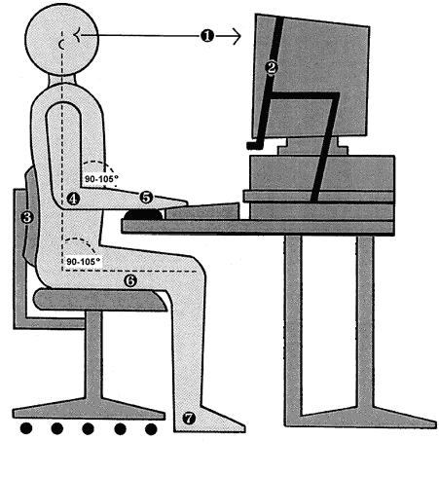
İDEAL ÇALIŞMA ORTAMI
Ekranın üst kenarı göz hizasında;
Ekran kol boyu mesafede (40-80cm)
Koltuk arkalığı iyi bir bel desteği sağlar
Koltuk arkalığı ve oturağın yüksekliği ile yatıklığı kullanıcı tarafından kolayca ayarlanabilir
Klavye yüksekliği, kol ile ön kolun gevşek ve yere paralel durmasına imkan sağlar
Bilekler düzgün
Eğer gerekiyorsa, yumuşak yüzeyli ve hareketli bir bilek desteği
Bacaklar yere paralel
Çalışma yüzeyinin altında bacaklar için geniş alan
Ayaklar tamamen yere veya bir ayaklığa basıyor

Slide 18
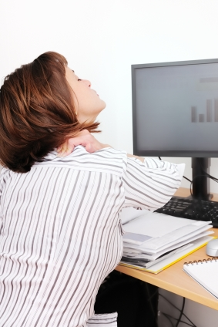
YANLIŞ BİLGİSAYAR KULLANIMINDA OLUŞABİLECEK SAĞLIK SORUNLARI
Bilgisayarla yazarken ellerinize kramp giriyor mu?
Ya da gözlerinizin yaşardığı oluyor mu?
Bel ağrıları, baş ağrıları sık oluyor mu?
Her zaman olduğu gibi bilinçsizce yapılan davranışlar bilgisayar kullanımı sırasında da sağlık sorunları görülmesine neden olabilir.

Slide 19
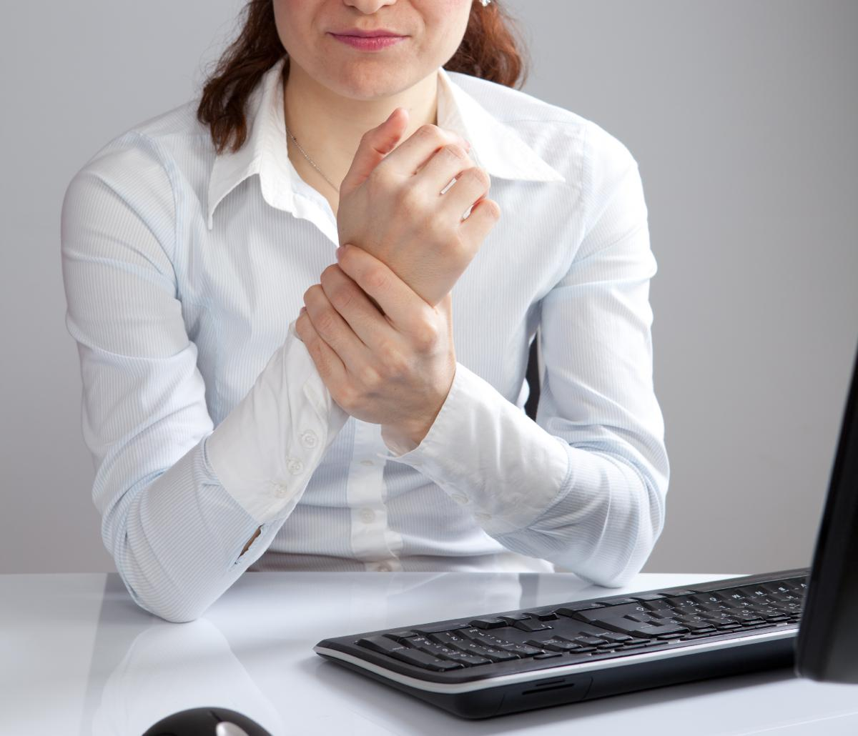
TEKRARLAYICI HAREKETLERE BAĞLI BOZUKLUKLAR
Parmak, el bileği ve dirseğinizin bilgisayar kullanırken yaptığı küçük ve tekrarlayıcı hareketler özellikle el bileği hizasında bozukluklara neden olabilir. Bu hastalıkta el bileği içinden geçen kasların kemiğe yapıştığı dokular zedelenip sıkışır. Bu durumda elde uyuşukluk ve ağrı, başparmak hareketlerinde ve el sıkma gücünde azalma ortaya çıkar, el becerisi bozulur.

Slide 20

GÖZ BOZUKLUKLARI
Uzun süre bilgisayar karşısında çalışma sonrası göz çevresi ve başta ağrı, gözlerde yorgunluk hissi, yanma, batma ve kızarıklık görülebilir. Yakınmalar daha çok günde 4-6 saatten fazla bilgisayar karşısında çalışan kişilerde sık görülür.
Yanma, batma, kızarıklık, sulanma gibi yakınmalar ekrana bakarak çalışan kişilerde göz kırpma sayısındaki belirgin azalmaya bağlı olabilir. Ekranın gözlerden 50 - 70 cm. uzakta ve göz hizasından biraz aşağıda bulunması yorgunluk yakınmalarının azalmasını sağlayabilir.
Çalışma sırasında sık ara vermek ve aralarda örneğin pencereden uzak nesnelere bakmak göz sağlığı açısından önemlidir.

Slide 21
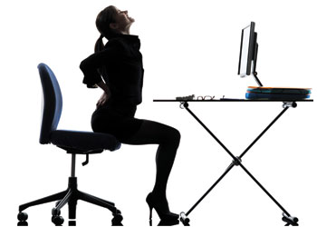
BEL, BAŞ VE BOYUN AĞRILARI
Bu rahatsızlıklar bilgisayar kullanımı ile ilgili olarak sıklıkla uzun süre hareketsiz kalma, stres, uygun olmayan duruş biçimi gibi nedenlerle ortaya çıkarlar. Kas, kemik, sinir ve damarların aşırı gerilme ve uygun olmayan duruş biçimlerine bağlı olarak şekil bozuklukları bu tip hastalıkları yaratabilir.

Slide 22
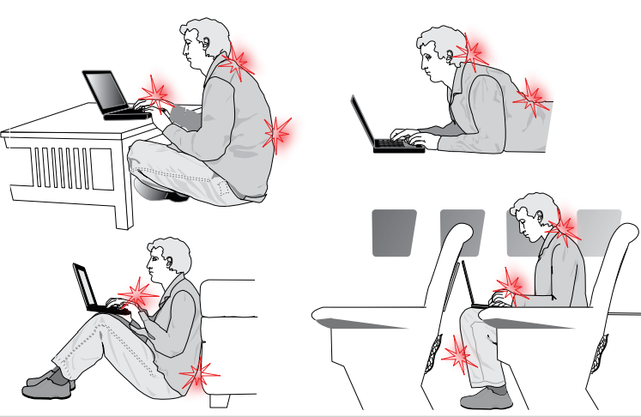
BİLGİSAYAR KULLANIMINA BAĞLI RAHATSIZLIK NEDENLERİ
Bilgisayar kullandıktan sonra aşağıdaki bölgelerinizde çeşitli rahatsızlıklarla karşılaşabilirsiniz. Şimdi bu rahatsızlıkların nedenlerini birlikte inceleyelim.
Baş Gözler Boyun Omuzlar ve Kollar Dirsekler Bilek ve Ön Kol | Eller ve Parmaklar Aşağı Sırt ve Bel Yukarı Sırt Kalça ve Bacaklar Dizler Ayak ve Ayak Bilekleri

Slide 23
Baş ile İlgili Rahatsızlık Nedenleri
Monitörünüz çok alçak olabilir
Ekranınız üzerindeki parlama veya yansıma göz yorgunluğuna neden olur.
Monitörünüz çok yakın olabilir.
Işıklandırma yetersiz veya çok fazla olabilir.
Uzun süreler gözlerinizi dinlendirmeden çalışıyor olabilirsiniz.
Yazı karakterleriniz çok küçük olabilir.
Ekran karşıtlığı (kontrast) yetersiz veya görüntü tazeleme hızı çok düşük olabilir.

Slide 24
Gözler ile İlgili Rahatsızlık Nedenleri
Monitörünüze çok yakın oturuyor olabilirsiniz.
Uzun süreler gözlerinizi dinlendirmeden çalışıyor olabilirsiniz.
Gözlerinizi yeterli sıklıkta kırpmıyor olabilirsiniz.
Numarası eskimiş gözlük veya lens kullanıyor olabilirsiniz.
Işıklandırma yetersiz veya çok fazla olabilir.
Ekran karşıtlığı (kontrast) yetersiz veya görüntü tazeleme hızı çok düşük olabilir.

Slide 25
Boyun ile İlgili Rahatsızlık Nedenleri
Telefon ile konuşurken ahizeyi başınız ile omuzunuz arasına sıkıştırıyor olabilirsiniz.
Üzerinde çalıştığınız doküman çok aşağıda (veya çok yanda) duruyor olabilir.
Monitörünüz uygun olmayan yükseklikte veya çok yanda duruyor olabilir.
Sandalyeniz klavyenizden fazla uzakta (veya sandalyenizin arkalığı fazla geriye yatırılmış) olabilir.
Bifokal gözlük kullanıyor ve başınızı fazlaca geriye eğiyor olabilirsiniz.
Ekranı görebilmek için öne eğiliyor olabilirsiniz.

Slide 26
Omuzlar ve Kollar ile İlgili Rahatsızlık Nedenleri
Fareniz çok yüksek, çok yanda veya çok uzakta olabilir.
Klavyeniz çok alçak / yüksek / uzak olabilir.
Uygun pozisyonu sağlayamıyor olabilirsiniz.
Telefonu açmak veya numara çevirmek için çok ileri uzanıyor olabilirsiniz.
Ekranı görebilmek için öne eğiliyor olabilirsiniz.

Slide 27
Dirsekler ile İlgili Rahatsızlık Nedenleri
Fare için çok ileri uzanıyor olabilirsiniz.
Dirsekleriniz üzerine dayanıyor olabilirsiniz.
Klavye veya farenizi aşırı şekilde kullanıyor olabilirsiniz.

Slide 28
Bilek ve Ön Kol ile İlgili Rahatsızlık Nedenleri
Bilekleriniz düz pozisyonda değil, yukarı, aşağı veya yanlara doğru bükülü duruyor olabilir.
Klavyenizin bacakları açık olup klavyenizi yükseltiyor olabilir.
Fareniz doğru pozisyonlandırılmamış, çok uzakta duruyor olabilir.
Klavyeniz çok yüksekte veya alçakta olabilir.
Masanızın kenarı veya sert bir bilek desteği bileklerinizin iç yüzüne baskı yapıyor olabilir.
Klavyenin tuşlarına çok sert basıyor olabilirsiniz.
Fareniz uygun büyüklükte olmayabilir veya solak olup sağ el için tasarlanmış bir fare kullanıyor olabilirsiniz.
Dirseklerinizi gövdenizden çok uzakta tutuyor olabilirsiniz.

Slide 29
Bilek ve Ön Kol ile İlgili Rahatsızlık Nedenleri
Mola vermeksizin uzun süre klavye kullanıyor olabilirsiniz.
Klavye doğrudan önünüzde olmayabilir.
Ergonomik bir kaleme ihtiyacınız olabilir.

Slide 30
Eller ve Parmaklar ile İlgili Rahatsızlık Nedenleri
Mola vermeksizin uzun süre klavye kullanıyor olabilirsiniz.
Kalem veya işaretçi cihazınızı (fare, trackball) çok sıkı tutuyor olabilirsiniz.
Bilekleriniz veya elleriniz üzerinde baskı olabilir.
Trackball'ı sadece baş parmağınızla idare ediyor olabilirsiniz.
Farenizle aşırı sayıda tıklama yapıyor olabilirsiniz.
Klavyenizin rakam tuşlarını veya hesap makinasını aşırı kullanıyor olabilirsiniz.

Slide 31
Aşağı Sırt ve Bel ile İlgili Rahatsızlık Nedenleri
Sandalyeniz belinizi uygun şekilde desteklemiyor olabilir.
Uygun pozisyonu sağlayamıyor olabilirsiniz.
Mola vermeksizin uzun süre oturuyor olabilirsiniz.
Sandalyeniz uygun biçimde ayarlanmamış olabilir.
Ekranı görebilmek için öne eğiliyor olabilirsiniz.

Slide 32
Yukarı Sırt ile İlgili Rahatsızlık Nedenleri
Klavyeniz veya fareniz çok uzakta duruyor olabilir.
Sandalyenizin arkalığı çok alçak olabilir veya hatalı şekilde eğik olabilir.
Uygun pozisyonu sağlayamıyor olabilirsiniz.
Telefonunuz veya hesap makinanız çok uzakta duruyor olabilir.
Bilgisayarınıza sürekli olarak CD veya disket takıp çıkartıyor olabilirsiniz.
Sandalyeniz uygun biçimde ayarlanmamış olabilir.

Slide 33
Kalça ve Bacaklar ile İlgili Rahatsızlık Nedenleri
Bilgisayar kasanız masanızın altında, bacaklarınızı rahatsız bir pozisyona zorlayacak şekilde yerleştirilmiş olabilir.
Sandalyenizin oturağındaki kaplama çok sert olabilir.
Mola vermeksizin uzun süre oturuyor olabilirsiniz.

Slide 34
Dizler ile İlgili Rahatsızlık Nedenleri
Sandalyeniz çok yüksek olabilir.
Sandalyenizin oturak kısmı çok derin olabilir.
Sandalyeniz çok alçak olabilir.

Slide 35
Ayak ve Ayak Bilekleri ile İlgili Rahatsızlık Nedenleri
Sandalyeniz çok yüksek olabilir.
Mola vermeksizin uzun süre oturuyor olabilirsiniz.
Bilgisayar kasanız masanızın altında, ayaklarınızı rahatsız bir pozisyona zorlayacak şekilde yerleştirilmiş olabilir.

Slide 36
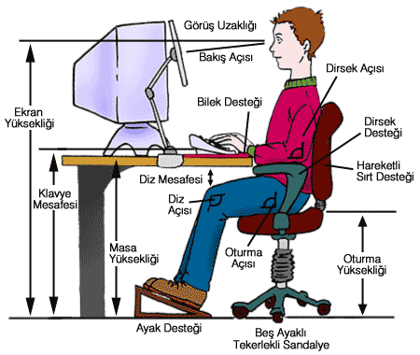
BİLGİSAYAR KARŞISINDA DÜZGÜN OTURUŞ ŞEKLİ
Resimde bilgisayar karşısında oturan çocuğu inceleyelim.

Slide 37
SON
Teşekkür ederim.

